Slide 1
苗栗縣政府政風處 111年綠能防貪案例宣導

Slide 2
目 錄
案例一：鄉長涉嫌索賄案
案例二：洩漏標案應秘密事項，索取賄賂
案例三：申請核發路證索賄
案例四：利用審查權限及擺平地方陳抗索賄
案例五：指定撰寫調查報告廠商，協助通過審查並獲取對價
行政缺失與興革建議

Slide 3
案例一：鄉長涉嫌索賄案
甲為某鄉公所鄉長。
乙係A能源公司及B公司之實際負責人，平時在該鄉從事土地開發等仲介業務，並擔任鄉長甲向特定廠商收取賄款之「白手套」。
丙於108年間擔任C能源公司董事、C再生能源公司負責人及C太陽能公司董事長。
丁為D公司負責人。
戊係E公司總經理及實際負責人。

Slide 4
藉機利用陳抗收受賄賂不法態樣
緣於106年間，C能源公司在該鄉興建「太陽能發電系統設置工程」，108年間前開案場埋設管線工程施作期間，經該鄉當地村長及居民多次向公所及縣政府陳情，指摘該案場施作過程有破壞當地環境等情形。
丙為求工程順利進行，透過白手套乙向鄉長甲表示願意支付350萬元擺平民眾陳抗。由丙以C再生能源公司與白手套乙實際負責之B公司虛偽簽立委任報酬385萬元之「工程顧問委任合約」，虛列成本支出項目，白手套乙再指示知情之丁虛開立總計金額385萬元之發票，並由白手套乙與丁提領350萬元現金後，轉交予鄉長甲，其餘款項35萬元則作為支付白手套乙開立發票衍生之營業稅及營利事業所得稅等稅捐費用。

Slide 5
鄉長 甲
為求工程順利進行，願支付350萬擺平陳抗
丙：C能源公司
C再生能源公司
C太陽能公司
乙，白手套：
A能源公司+ B公司
虛偽簽訂385萬元之工程顧問委任合約
丁：D公司
白手套指示丁虛開立385萬元之發票
350萬

Slide 6
利用審查權限藉機索賄不法態樣
109年間，E公司與A能源公司合作，規劃在該鄉申設「漁電共生型」之水產養殖設施結合太陽能光電系統案場，委託戊取得所需土地之使用權。嗣後E公司於109年8月間向該公所申請核准建造執照、開工審查等業務之際，鄉長甲透過白手套乙出面向戊索賄400萬元，戊等惟恐工程遭刁難，故而交付賄款400萬元於白手套乙，由其再轉交鄉長甲。鄉長甲收受賄款後，E公司果於同年8月21日經該公所發函通知，並於同年8月24日順利獲該公所發給該案之建造執照。

Slide 7
鄉長 甲
向公所申請核准建造執照、開工審查
索賄400萬
合作，申設漁電共生型太陽光電案場
戊：E公司總經理&實際負責人
乙，白手套：
A能源公司+ B公司

Slide 8
案經法務部調查局航業調查處臺中站調查屬實，移送臺灣雲林地方檢察署依法偵辦；檢察官於110年8月24日對鄉長甲等8人提起公訴。
違反法令
1.貪污治罪條例第11條第2項對於公務員不違背職務行為交付賄賂罪嫌。
2.貪污治罪條例第5條第1項第3款對於職務上之行為收受賄賂罪。
興革建議及防弊作為
1.強化法治教育與宣導，建立廉潔觀念。
2.強化法治教育並透過宣傳讓民眾知道檢舉管道。
3.公務機關對人民陳情事項，應建立查核複檢系統。

Slide 9
案例二：洩漏標案應秘密事項，索取賄賂
甲鎮長指派約僱人員乙為公有土地架設太陽能板建置案承辦人，由乙簽辦招租案及成立評選委員會。甲、乙二人與公所機要秘書丙及無給職顧問丁藉辦理太陽能光電招租案之機會，向A公司負責人戊要求賄賂，但未達共識而破局。
甲、乙再度趁辦理太陽能光電招租案之機會，向B公司負責人己索賄，甲並指示乙違背職務將招標前應予保密之文件（包含位置面積圖等相關資料）洩漏予己，使己得以提前規劃並覓得C公司出資參與競標。而後C公司順利得標，由B公司擔任下游架設太陽能板統包廠商，己陸續交付賄款共107萬元予甲，全案經地方檢察署偵辦後提起公訴。

Slide 10
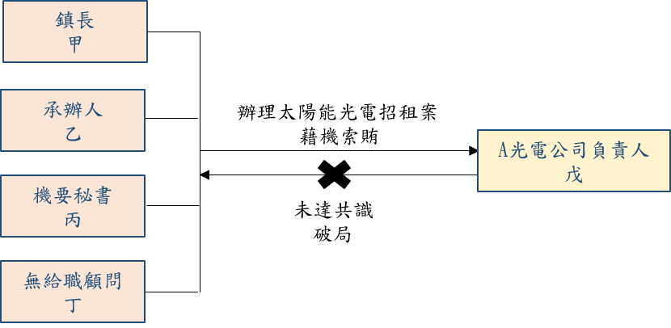

Slide 11
違反法令規範
1.貪污治罪條例第4條第1項第5款（違背職務受賄罪）。
2.貪污治罪條例第5條第1項第3款（不違背職務受賄罪）。
3.貪污治罪條例第11條第1項（違背職務行賄罪）。
4.刑法第132條第1項（洩密罪）。
防貪預警作為
1.加強公務機密保密作為：招租案雖不適用政府採購法，惟洩露招租前應保密資料，使廠商得以提早規劃並覓得出資者參與競標，已違反刑法洩密罪。應持續向機關首長、主管及承辦人宣導重視公務機關維護重要性、相關法令及應承擔之法律責任，並強化機關各項保密措施。
2.編撰防貪指引：彙整貪瀆或行政違失案例，研析發生原因及潛存風險，提出相應之防貪預警作為，適時檢討機關行政防弊作為，機先防範，並提供機關首長、同仁及廠商參考、提醒及防範。

Slide 12
案例三：申請核發路證索賄
甲先後擔任公所秘書及鄉民代表會主席，得知轄內有開發商施作綠能建設，需向公所申請道路挖掘許可，藉機指示地方人士乙，假藉協助處理民眾抗爭、核發道路挖掘許可證等事由，向A光電公司負責人丙及協助其處理地方事務者丁勒索450萬元（實際勒索得款350萬元）及60萬元。
丙因先前申請核發路證遭拒，為順利取得路證，與丁共同透過調解委員會主席戊，向鄉長己就其核發路證之職務行為交付賄賂，戊己亦予收受50萬元及283萬元之賄款，己則依約同意核發路證。

Slide 13
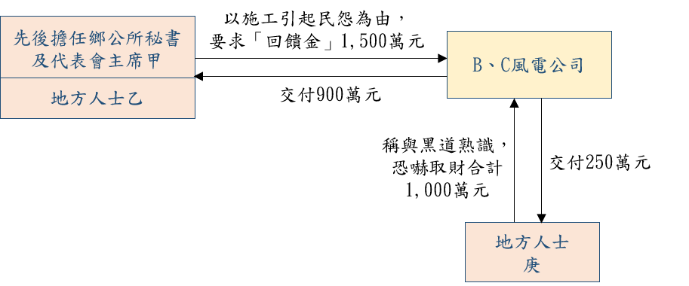
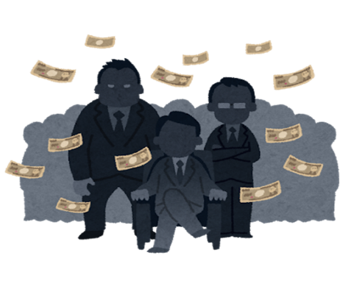
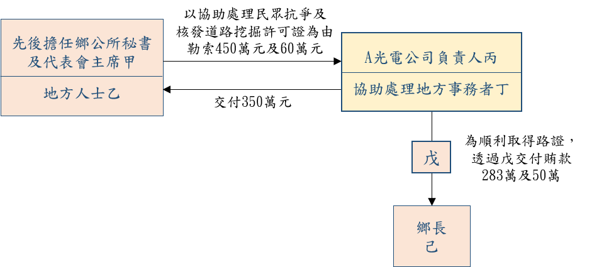

Slide 14
本案經法院審理：
甲因犯多個藉勢藉端勒索財物罪，各判處有期徒刑5年4月至6年6月，禠奪公權5年至6年，犯罪所得660萬元沒收。
乙與甲共犯多個藉勢藉端勒索財物罪，各判處有期徒刑3年2月至4年，禠奪公權3年至4年，犯罪所得 555萬元沒收。
丙與丁共同犯不違背職務行賄罪，分別判處有期徒刑6月與4月。
戊雖非公務員，但與公務員己共犯不違背職務受賄罪，判處有期徒刑1年6月，褫奪公權1年，犯罪所得34萬元沒收。
己犯不違背職務受賄罪，判處有期徒刑4年6月，禠奪公權6年，犯罪所得303萬元沒收。
庚犯兩個恐嚇取財罪，各判處有期徒刑1年2月至2年2月，犯罪所得900萬元沒收。

Slide 15
違反法令規範
1.貪污治罪條例第4條第1項第2款（藉勢藉端勒索財物罪）。
2.貪污治罪條例第5條第1項第3款（不違背職務受賄罪）。
3.貪污治罪條例第11條第2項（不違背職務行賄罪）。
4.刑法第346條第1項（恐嚇取財罪）。
防貪預警作為
1.辦理企業誠信宣導：機關除應平時對同仁進行廉政法令宣導，並應辦理企業之誠信經營座談會，讓企業知悉誠信永續經營重要性，透過與業者面對面溝通，協助企業建構誠信倫理及廉能價值，善盡企業社會責任。
2.鼓勵揭弊及引入司法監督：綠能案件所涉金額與產值甚鉅，極易引起各方覬覦及競相搶奪，扼殺優良廠商參與意願。因此，不論是機關人員、廠商或民眾，如發現有違法情事，皆應勇於揭弊，檢察機關將落實檢舉人身分保密，嚴查速辦。

Slide 16
案例四：利用審查權限及擺平地方陳抗索賄
甲為鄉長，熟知公所具有核發鄉內建築案件之建照執照、使用執照、道路挖掘許可證、審查開工申報書、核准開工、核定竣工以及受理「農業用地作農業設施容許使用申請書」轉陳縣府等權限。
甲利用地方居民、養殖業者對申設太陽能光電系統之綠能業者發起陳情抗爭之機會，經由白手套乙等人向業者暗示可以代為疏通，並可以鄉長身分讓工程順利進行，分別向兩家業者收取350 萬元及400萬元不等之款項。
甲為隱匿其犯罪所得，將賄款藏匿於保管箱或存入友人丙之金融帳戶後，由丙購買外匯、股票、黃金，以此方式藏匿不法賄款及來源不明所得累計約 3,457 萬餘元。全案經地方檢察署偵辦後，以涉犯貪污治罪條例收受賄賂及財產來源不明罪、商業會計法、洗錢防制法等罪嫌，提起公訴。

Slide 17
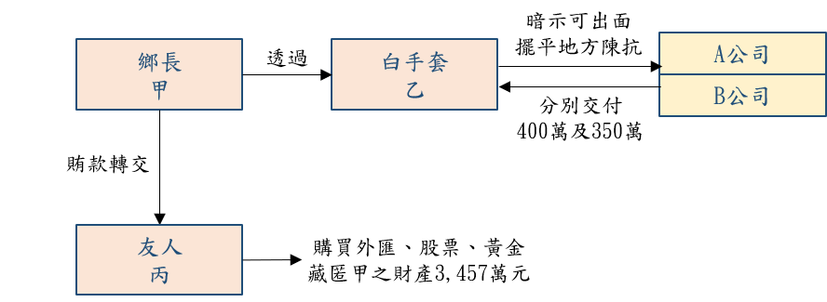
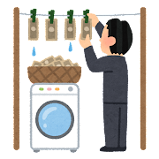

Slide 18
違反法令規範
1.商業會計法第71條第1項第1款（填製不實會計憑證罪）。
2.貪污治罪條例第5條第1項第3款（不違背職務受賄罪）。
3.貪污治罪條例第11條第2項（不違背職務行賄罪）。
4.貪污治罪條例第6-1條（財產來源不明罪）。
5.貪污治罪條例第15條（隱匿貪污犯罪所得財物罪）。
6.洗錢防制法第2條、第14條第1項（洗錢罪）。
防貪預警作為
1.建置回饋金透明專區：建議仿效水庫回饋金，於各機關網頁成立專區，公開其依據、計畫、每月執行情形、收支季報表等資訊，使相關資訊透明化，杜絕強索回饋金之弊端。
2.強化民眾對綠能產業發展及犯罪型態之認知：增加公民參與管道，並提升民眾對綠能犯罪型態之認識，避免遭有心人士利用，妨礙產業發展。

Slide 19
案例五：指定撰寫調查報告廠商，協助通過審查並獲取對價
離岸風電須通過水下文化資產調查才能取得開發許可，甲擔任承辦水下文化資產調查計畫及報告初審工作單位之主管，並具有列席專案小組會議及審議會，得依法提出意見影響審查結果等職權。
甲主動邀約A公司董事兼副總經理乙，提議由乙出面與各開發商接洽，暗示如不委請A公司撰擬調查報告，將不易通過審查或遭退件。
經調查發現，甲擔任科長期間，共有10案風場調查報告均委請A公司撰擬環境影響評估調查報告，並陸續通過專案小組會議審查，A公司向4家開發商收取10案風場調查報告報酬895萬元後，交付賄款172萬元給甲，全案經地方檢察署偵查後提起公訴。

Slide 20
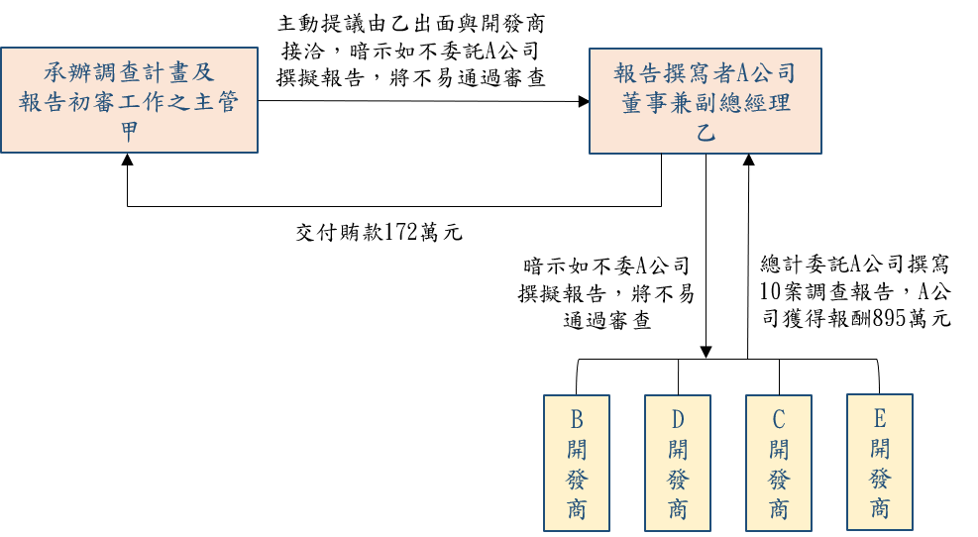

Slide 21
違反法令規範
1.貪污治罪條例第5條第1項第3款（不違背職務受賄罪）。
2.貪污治罪條例第11條第2項（不違背職務行賄罪）。
防貪預警作為
1.實施職務輪調：應確實辦理平時考核，並強化監督管理之責（包括主管對承辦人以及高階主管對中初階主管），機先控管風險；對於民眾申請案件有審查業務權限或高度廉政風險人員，應落實職期輪調制度，避免久任一職。
2.導入行政透明機制：將開發許可申辦過程透明化，將相關法規、許可要件檢核表、各階段標準作業流程及所需處理時間放置於網頁專區，並開放查詢目前審查進度、補件要求及補件期限、調查報告撰寫公司等資訊，使公眾皆得以檢視有無異常情事。

Slide 22
行政缺失與興革建議
發生時點 | 缺失類型 | 興革建議
招標 階段 | 招標文件不合理，例如：押標金或履約保證金收取數額低於能源局所定參考標準。 | 參考能源局所訂標準，制定招標文件範本。
 | 廠商資格寬嚴不一，例如：財力門檻過高或過低。 | 參考「投標廠商資格與特殊或巨額採購認定標準」，依據案件規模訂定資格要求，以避免爭議。 針對廠商資格，另建議增列外國公司與大陸地區公司參與之規範，並排除不良廠商投標資格。
 | 評選委員皆為內派，無外聘專家學者。 | 適時參考公告金額以上政府採購案件辦理方式，邀請外部專家學者擔任評選委員，借重其專業，擇定最符合需求之廠商。
 | 公告標租時間過短，使標案能見度不足且可能影響廠商投標意願。 | 應有合理公告期間，並於能源局等網站刊登相關資訊，使潛在投標廠商得知相關資訊並有足夠時間評估案件可行性。
 | 基本設備設置容量預估值過低。 | 機關學校辦理標租案前，應先行調查確認案場面積，俾利核實計算最低設備設置容量。

Slide 23
行政缺失與興革建議
發生時點 | 缺失類型 | 興革建議
訂約階段 | 尚未簽約卻要求承商進場施作，致生爭議。 | 決標後應盡速簽訂契約，尚未簽定前不要求廠商提前進場施作任何工項。
 | 履約保證金發還條件未臻明確，且未要求繳納保固保證金；於系統建置完畢驗收合格後即發還履約保證金，造成運轉期間保障不足。 | 強化法學認知，訂定明確且合宜之契約，使承商於建置期及運轉期皆提供足額擔保。
 | 要求投保類型不符合實際需求，例如：僅要求投保專業責任險，如運轉期間發生公共意外事件，無法理賠。 | 確認系統建置期與運轉期分別需要何種類型之保險，並將之納入契約範本。
 | 保險期間不足，例如：契約約定廠商應自決標日次日起投保，惟承商延遲至半年後方加保。 | 應即時審查承商投保內容，確認投保類型、被保險人、保險金額、保險期間等是否正確。
履約階段 | 契約約定尚未取得售電收入時，廠商應繳交回饋金，惟廠商未依約繳納。 | 落實履約管理工作，督導承商依約繳納款項，以免影響機關權益。
 | 前手承辦人簽奉首長核可變更執行內容，但未完成契約變更、換約及議價等程序。 | 光電案件包含系統建置及運轉期，期程較政府採購案件長，遇更換承辦同仁時，應落實交接。 變更契約內容除辦畢機關內部簽核程序，並應完成議價、換約等程序。

